Slide 1
КУЗБАССКИЙ ГОСУДАРСТВЕННЫЙ ТЕХНИЧЕСКИЙ УНИВЕРСИТЕТ им. Т.Ф. Горбачева
Манаков Юрий Александрович
доктор биологических наук, член Экспертного Совета Президиума СО РАН по проблематике Парижского соглашения руководитель Карбонового полигона Кузбасса «КарбоПромКузбасс»
КЛИМАТИЧЕСКИЕ РИСКИ И НОВЫЕ ВОЗМОЖНОСТИ ДЛЯ ПРОИЗВОДСТВА В АГРОСЕКТОРЕ КУЗБАССА
IV научно-практическая районная аграрная конференция.
Кемеровская область - Кузбасс, с. Промышленная,
05 апрель 2024 г.

Slide 2
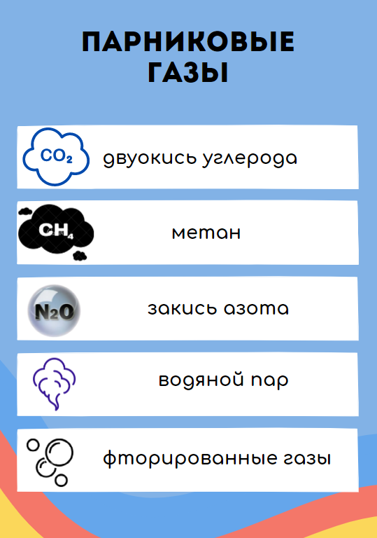
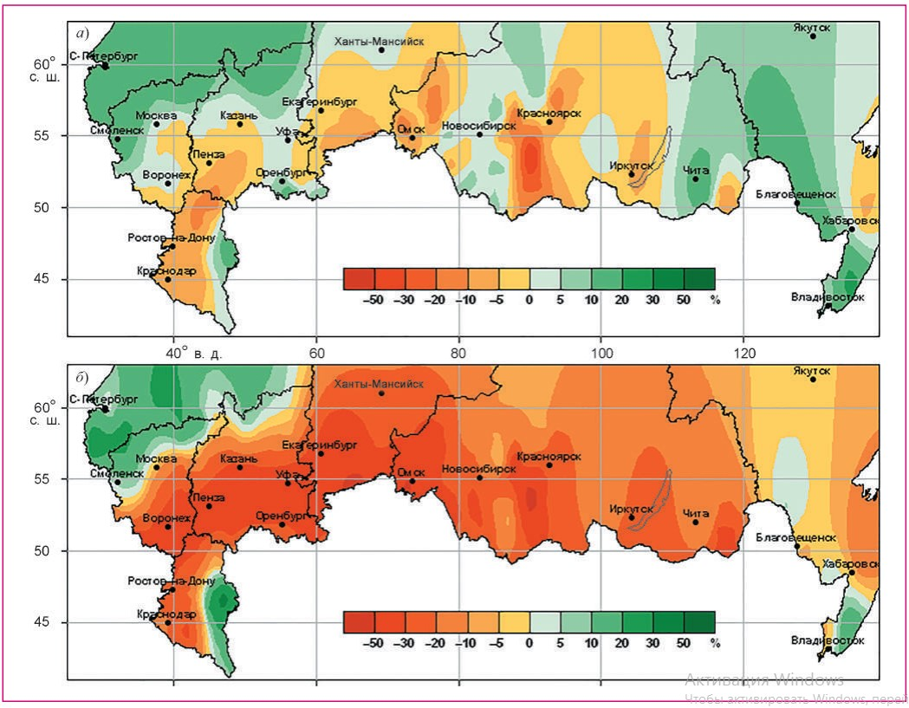
Проблема: Глобальное изменение климата
2011—2030 гг.
Прогноз изменения продуктивности яровых зерновых
2080—2099 гг.

Slide 3
Объем парниковых газов в сельском хозяйстве
Навоз СХ животных
Зерносушилки
Домашний скот
Наибольший вклад в выбросы парниковых газов вносят метан и закись азота - 38 и 36 % соответственно, а на долю углекислого газа приходится остальные 26 %
СХ техника
Теплицы (освещение, отопление)
Агрохимикаты
10-18 % всех выбросов приходится на СХ
Синтетические удобрения

Slide 4
Протесты аграриев возле штаба ЕС в Брюсселе против климатических налогов

Slide 5
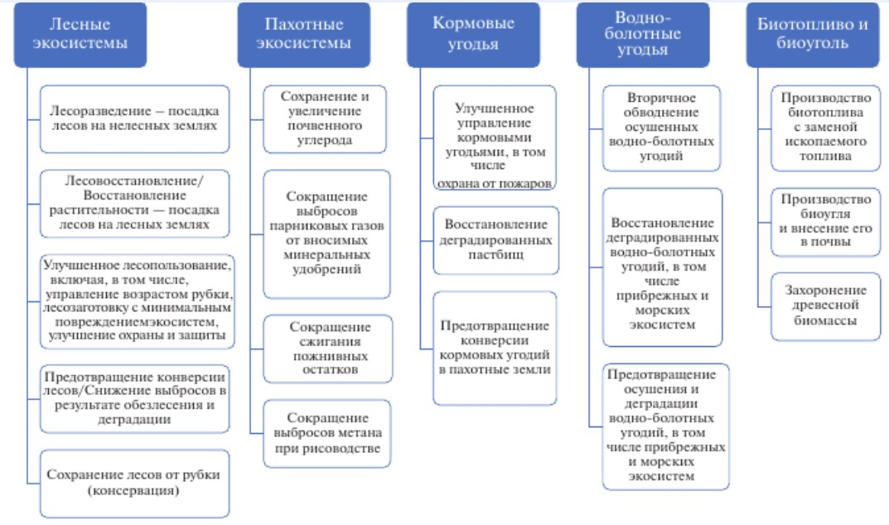
Основные виды агроклиматических проектов (Романовская, 2023)
в животноводстве

Slide 6
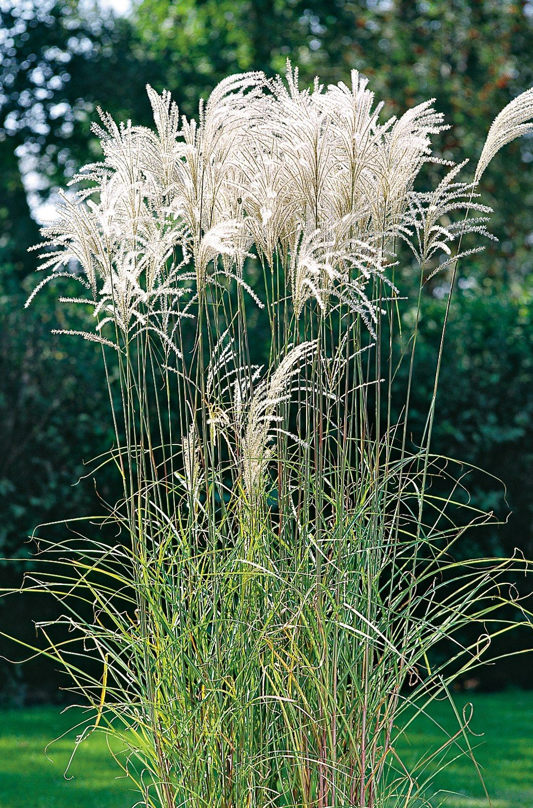
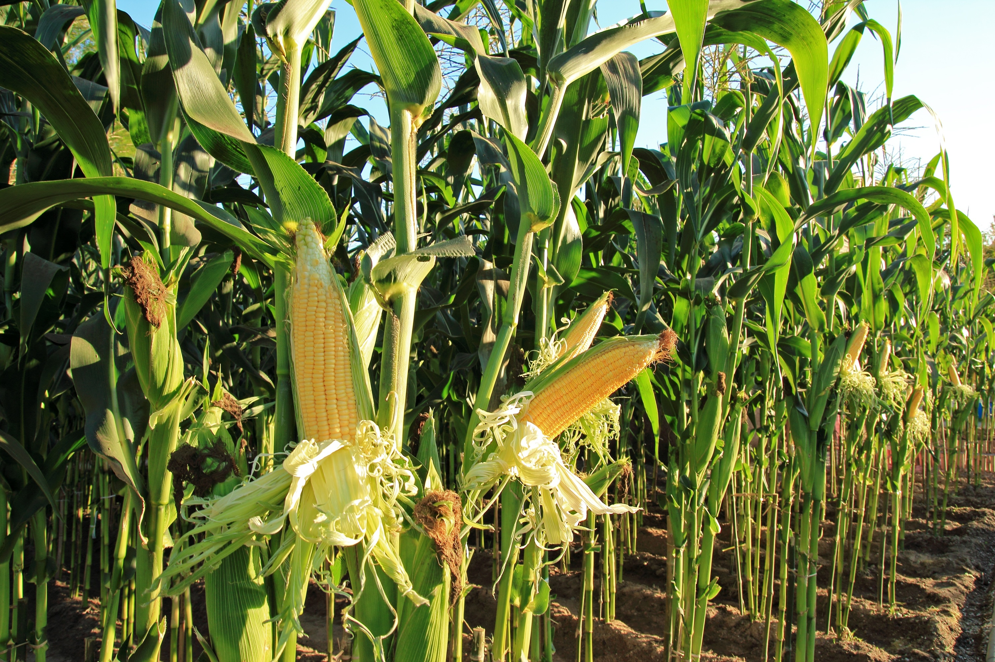
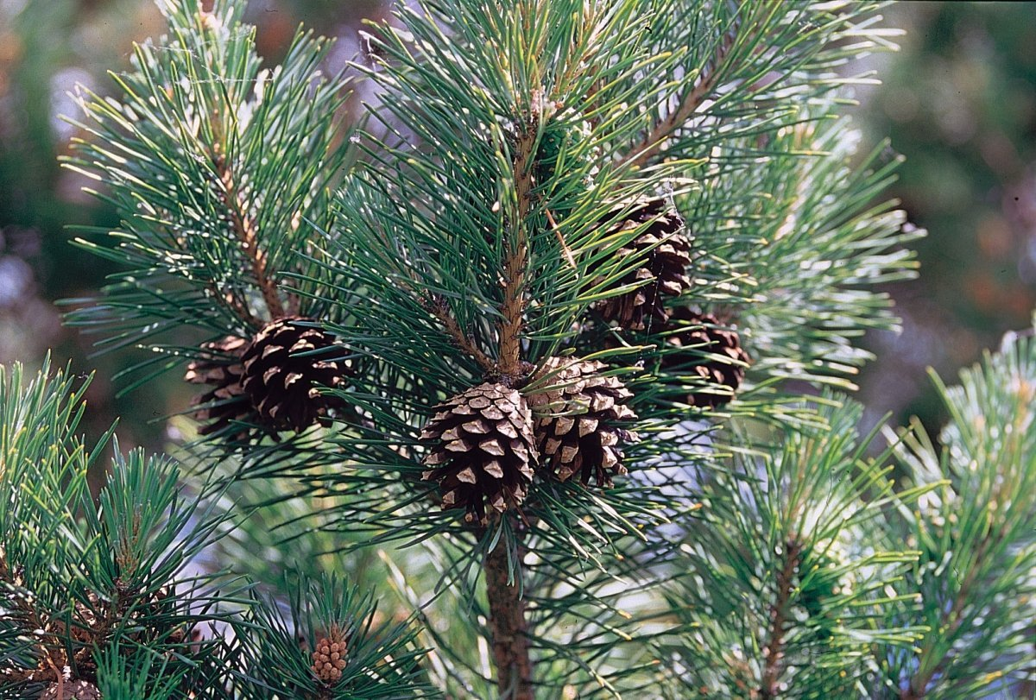
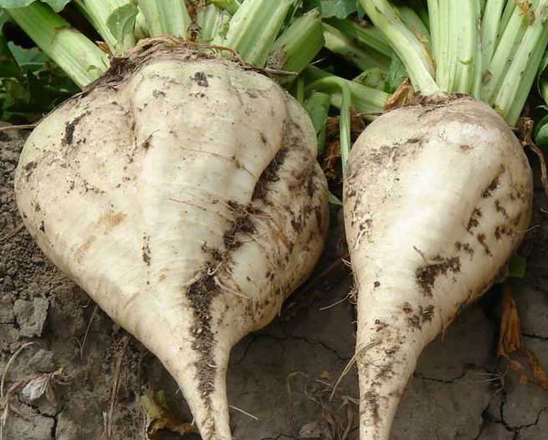
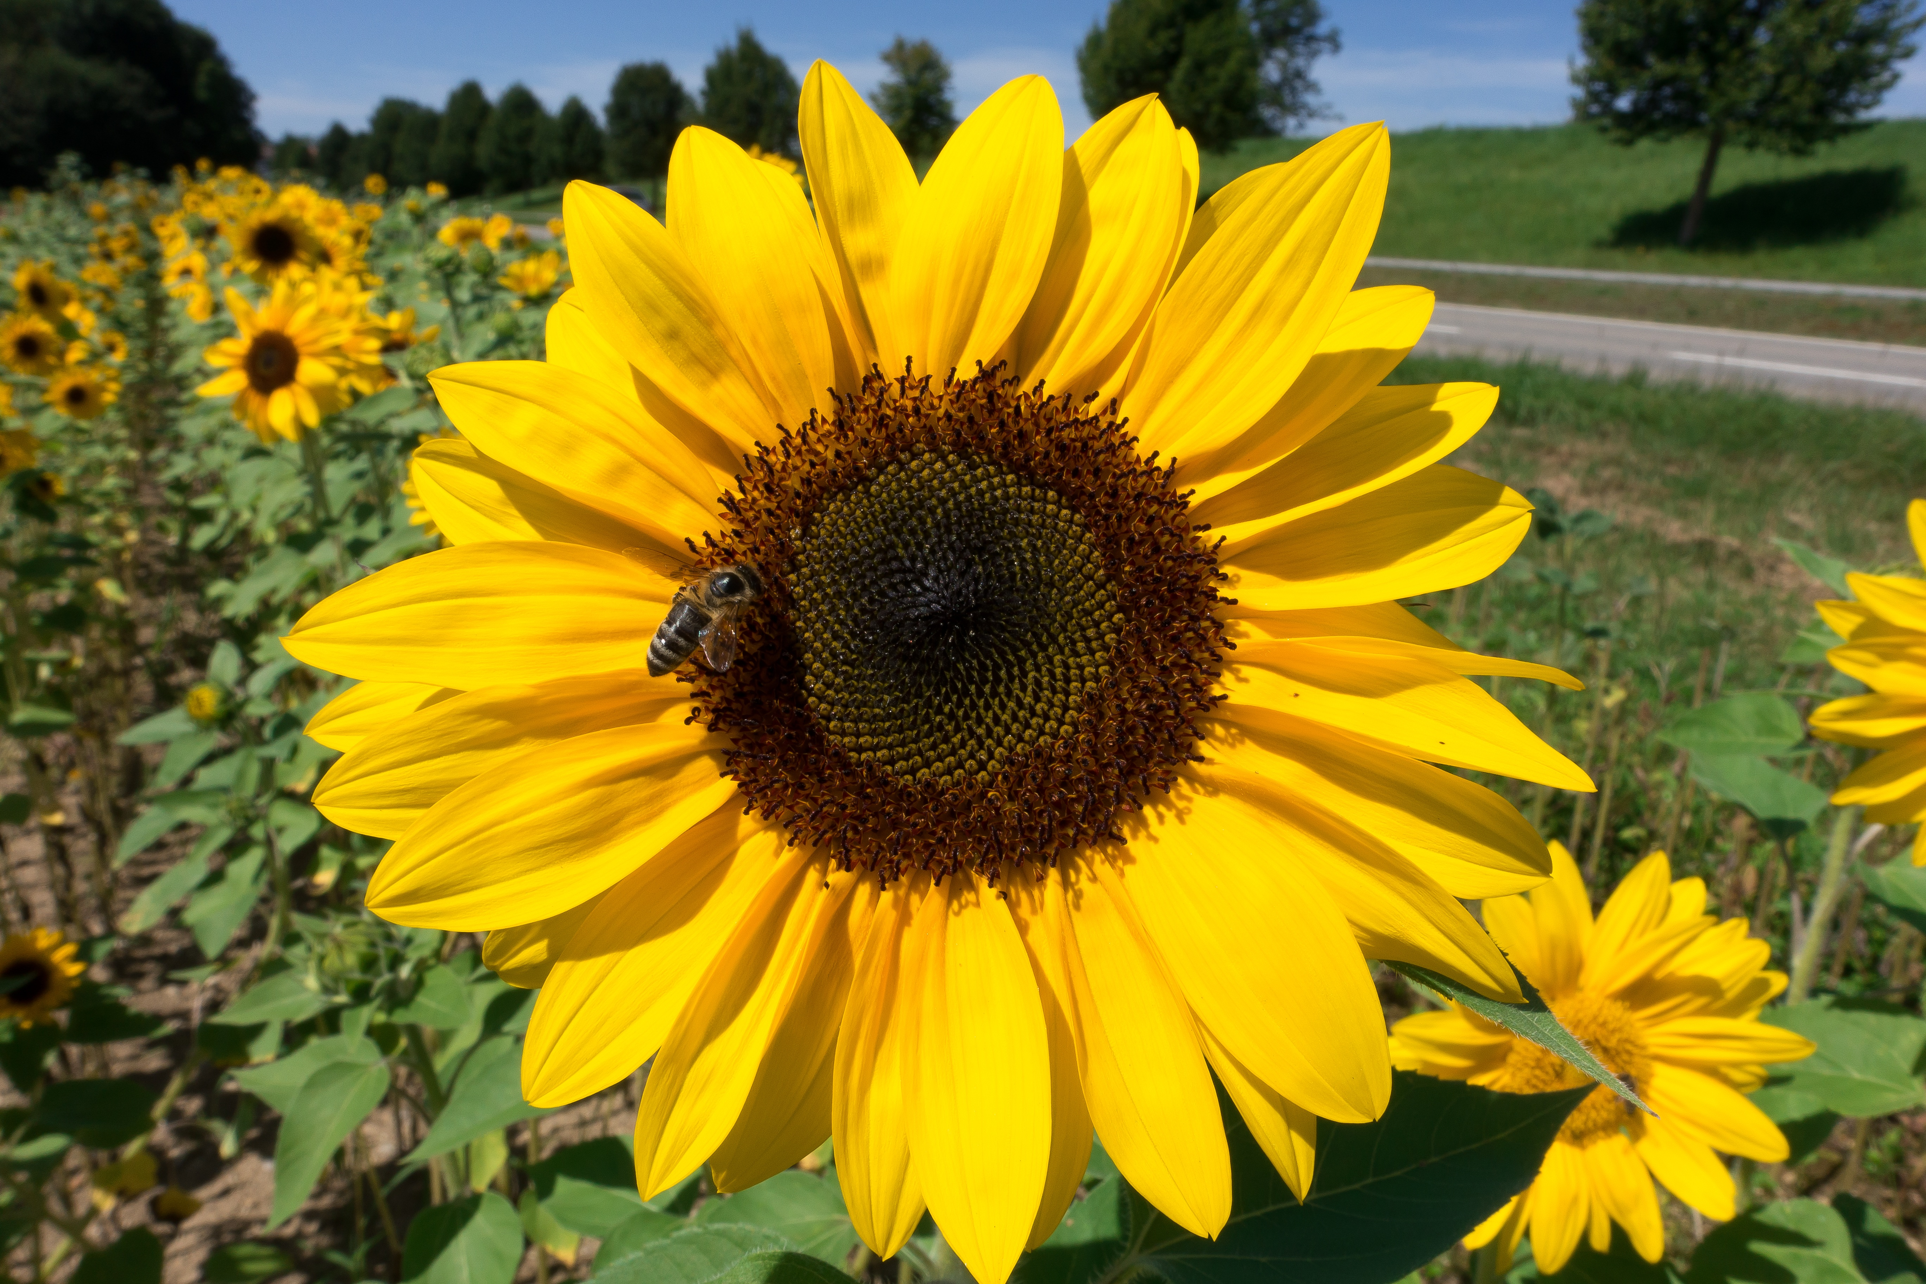
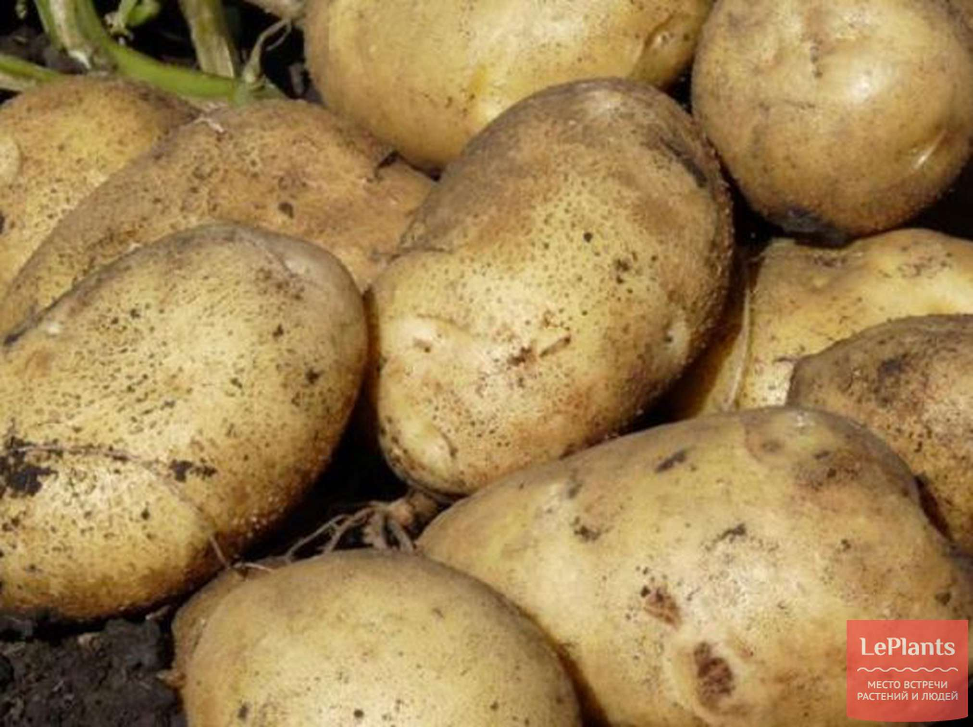
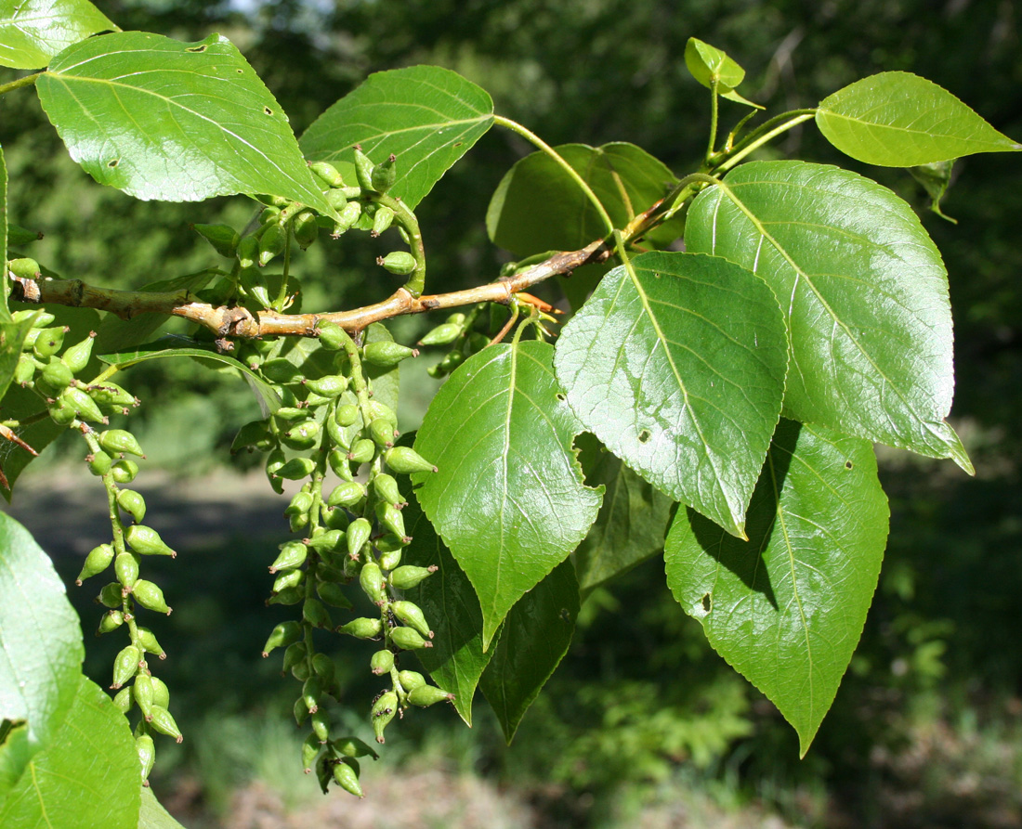
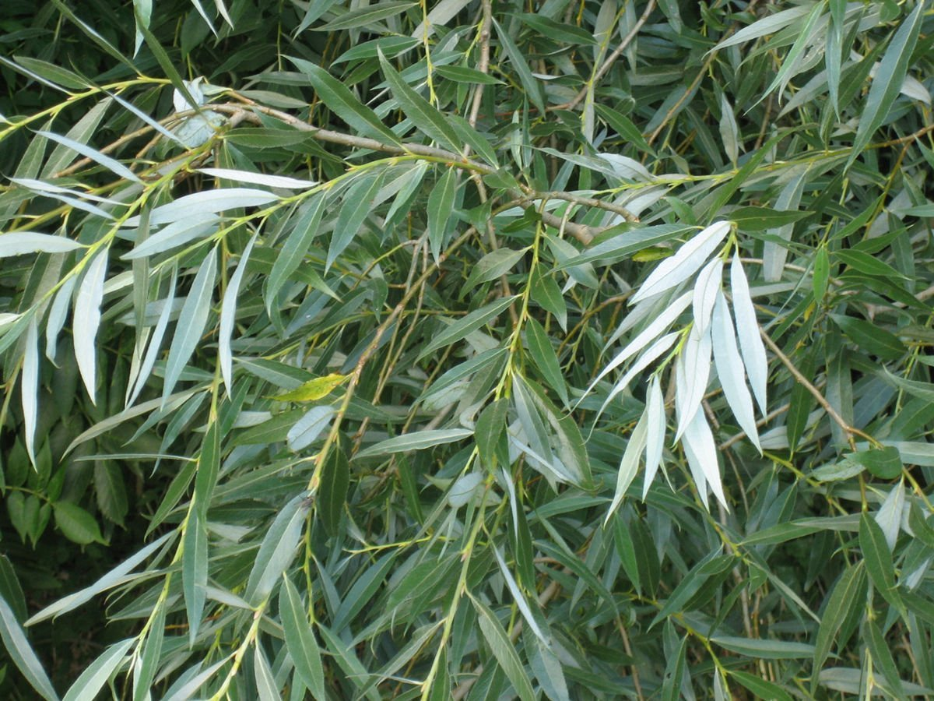
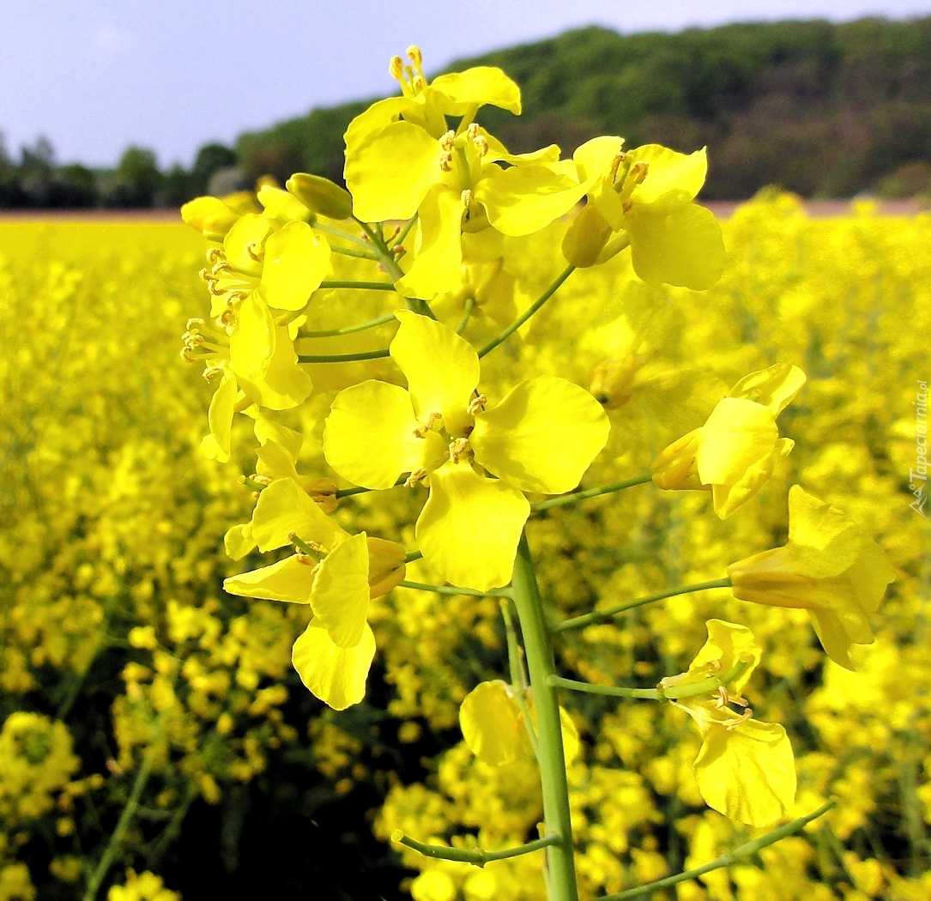
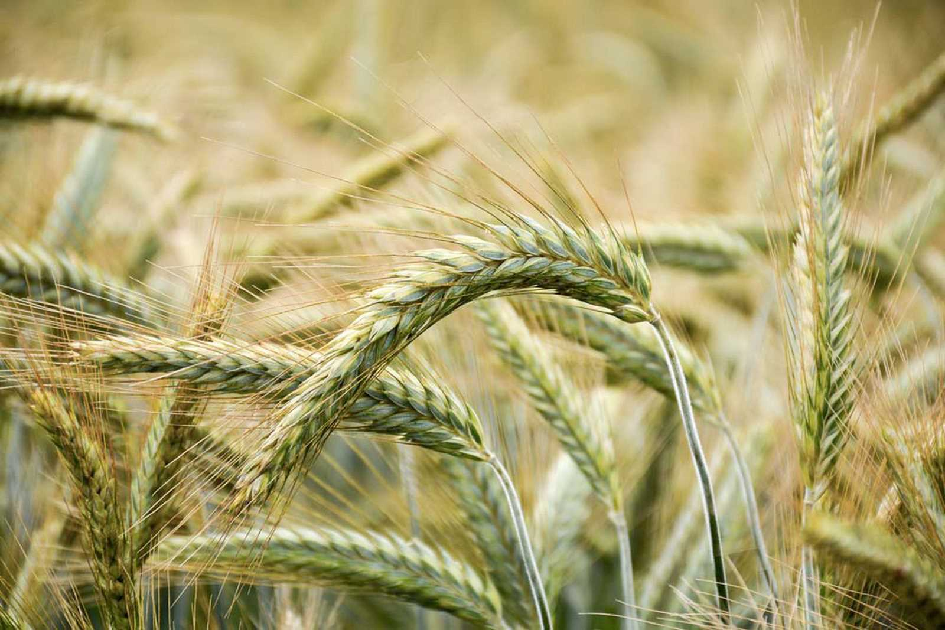
Плантационное выращивание энергетических культур
БИОЭНЕРГЕТИКА
Кукуруза
Сахарная
свекла
Сосна
Мискантус
Подсолнечник
Картофель
Тополь
Ива
Тритикале
Рапс

Slide 7
Показатели сжигания различных видов биомассы
Вид биомассы | Удельная теплота, МДж/кг | Содержание золы, %
Мискантус | 17,6 | 3,9
Древесина тополя | 18,5 | 1,8
Древесина ивы | 18,4 | 2,0
Древесина сосны | 18,8 | 0,6
Солома ржи | 17,4 | 4,8
Солома пшеницы | 17,2 | 5,7
Солома тритикале | 17,1 | 5,9
Солома ячменя | 17,5 | 4,8
Солома рапса | 17,1 | 6,2
Каменный уголь | 20,6 | 5,1
Биотопливо
Твердое
Жидкое
Газообразное
Щепа, пеллеты, брикеты
Этанол, дизтопливо, бионефть
Биогаз, биометан, синтез-газ

Slide 8
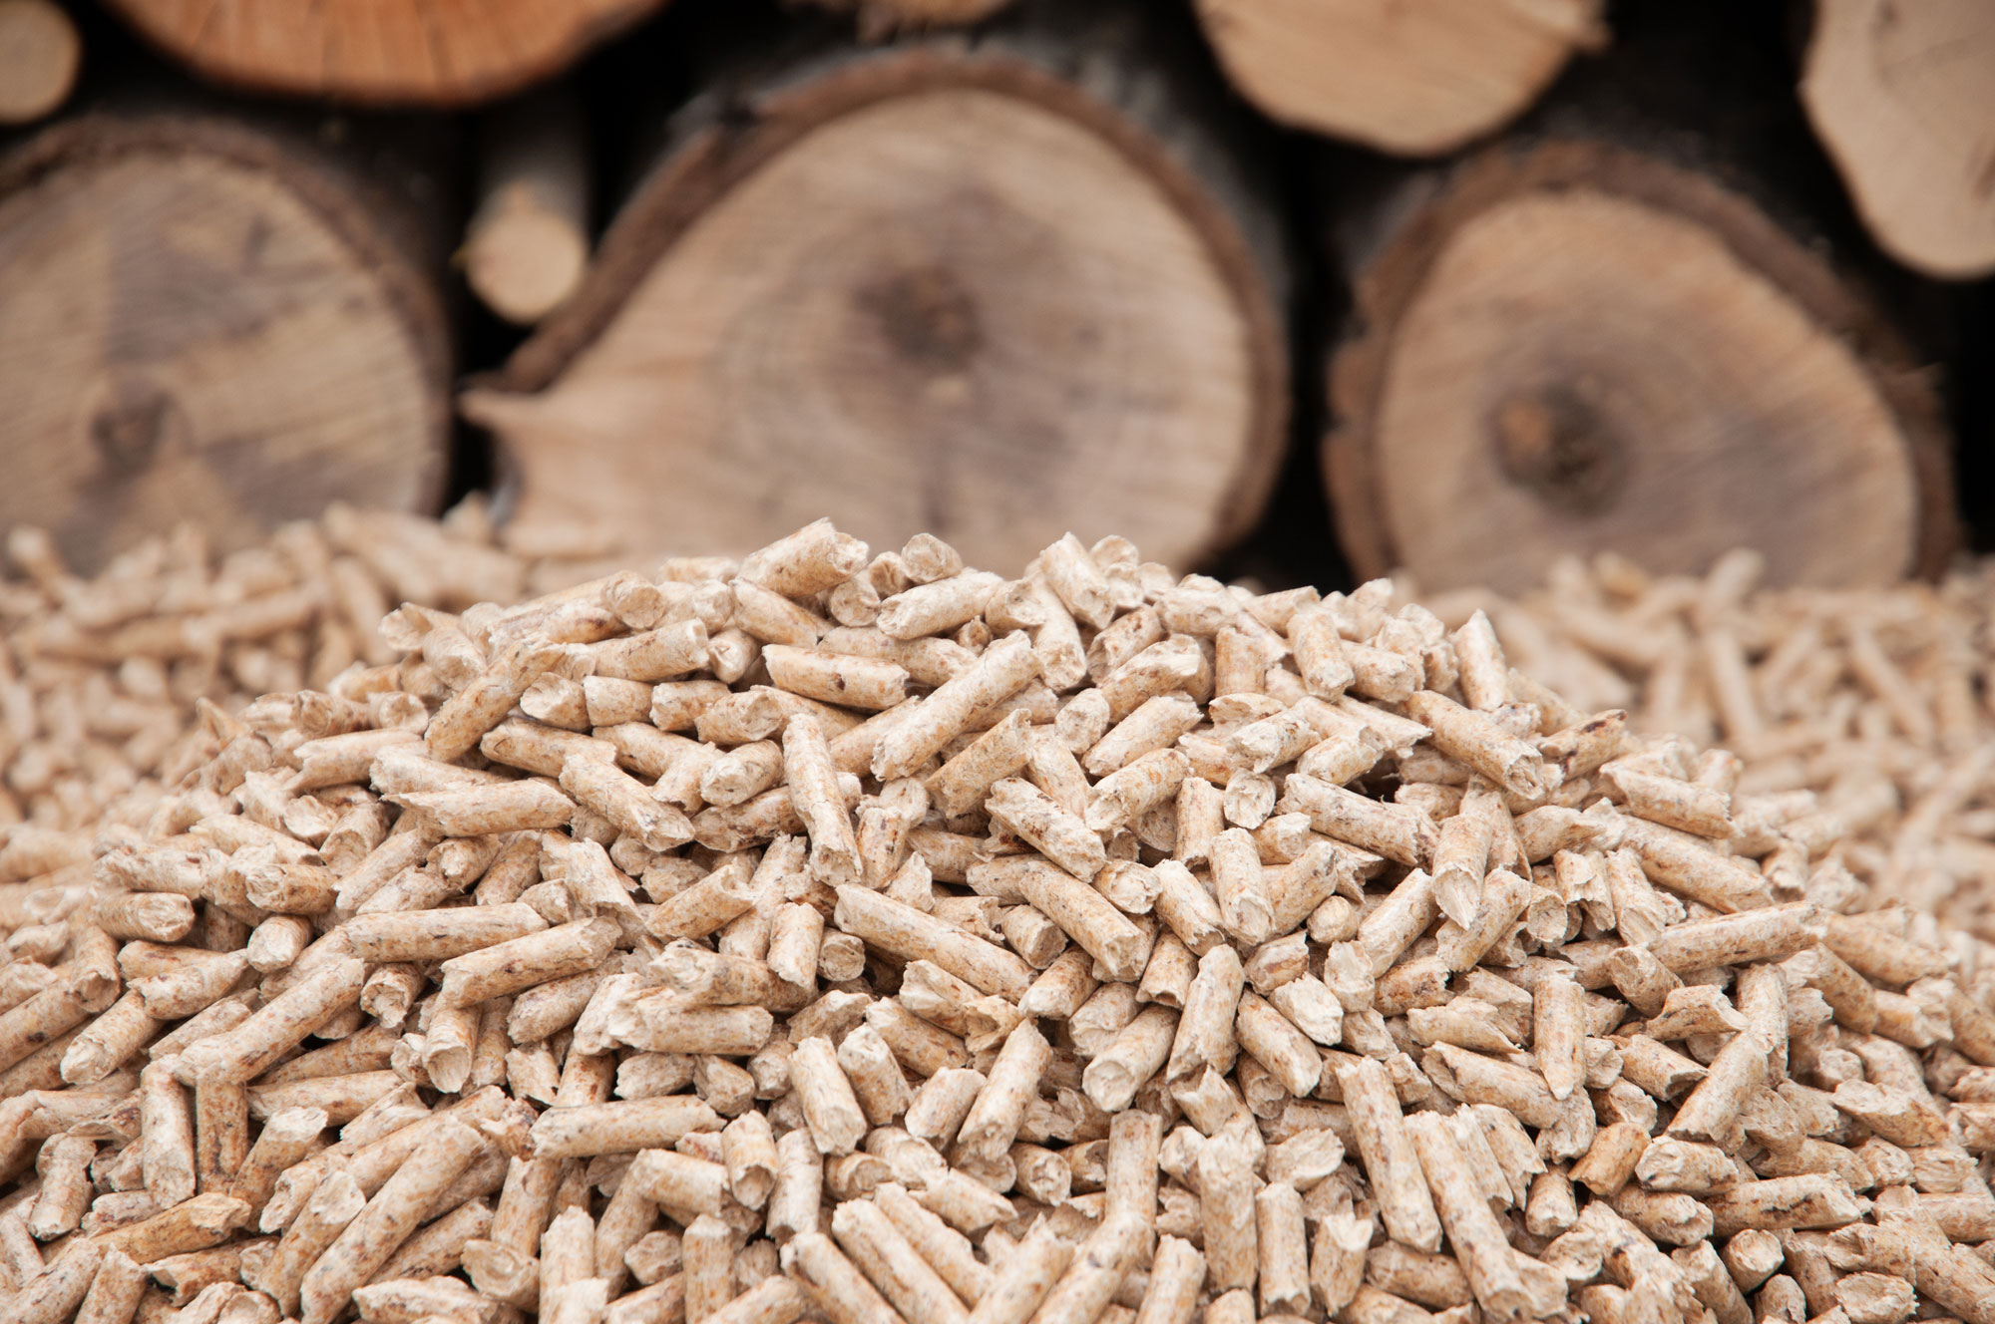
ТВЕРДЫЕ БИОТОПЛИВА – пеллеты, брикеты, щепа.
Переработанная древесина получается из биомассы плантаций быстрорастущих древесных растений.
Используется для отопления жилищ.
Низкая влажность (8-12%) и зольность 3%.
Не вызывают аллергическую реакцию у людей.
Высокая и постоянная насыпная плотность, легкая перевозка на большие расстояния.
Нет опасности самовоспламенения.
Климатически нейтрален.

Slide 9
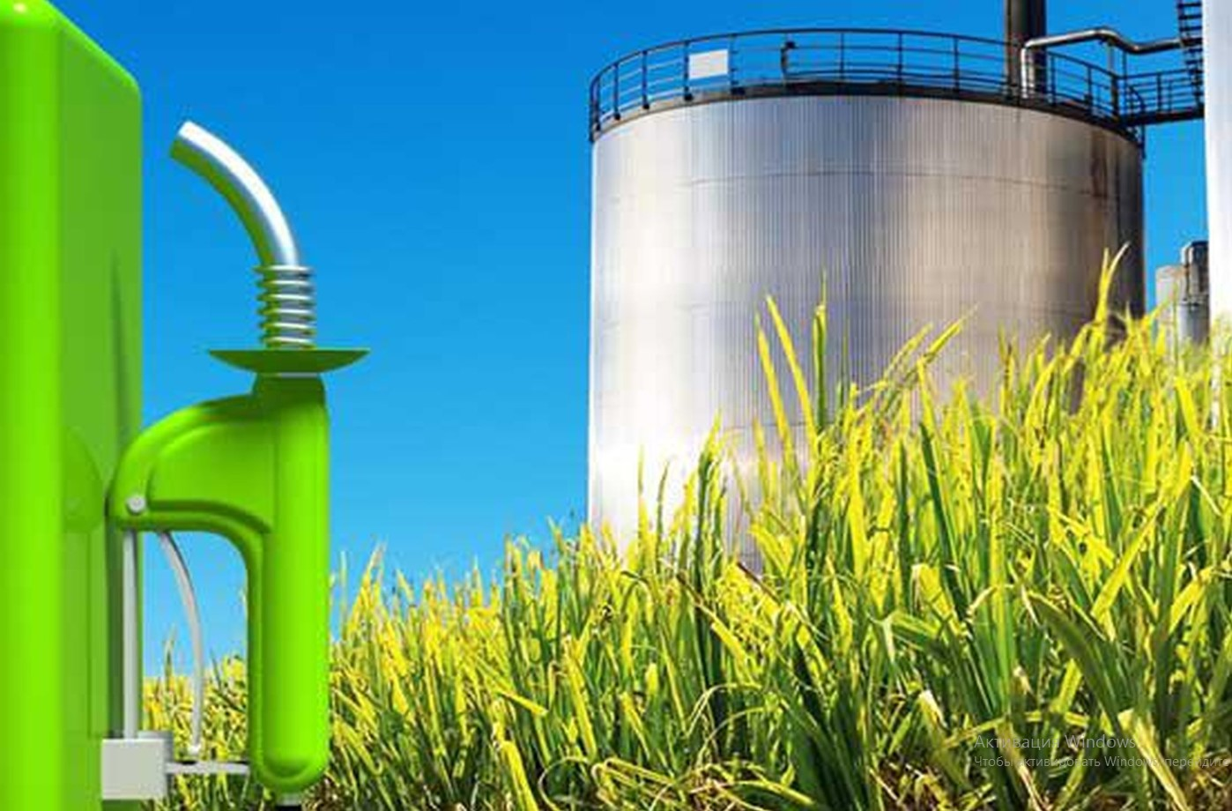
ЖИДКИЕ БИОТОПЛИВА – Биодизель, Этанол, Растительные масла
Биодизель – биотопливо на основе жирных масел различных растений.
Используется в автотранспорте в чистом виде и в виде различных смесей с дизтопливом, а также для отопления жилищ.
Не содержит серы.
При попадании в воду не причиняет вреда и подвергается полному биологическому распаду с помощью микроорганизмов.
Температура воспламенения выше 100 гр. Нет опасности воспламенения.
Климатически нейтрален.
Недостаток – срок хранения 3 месяца, затруднен холодный запуск.

Slide 10
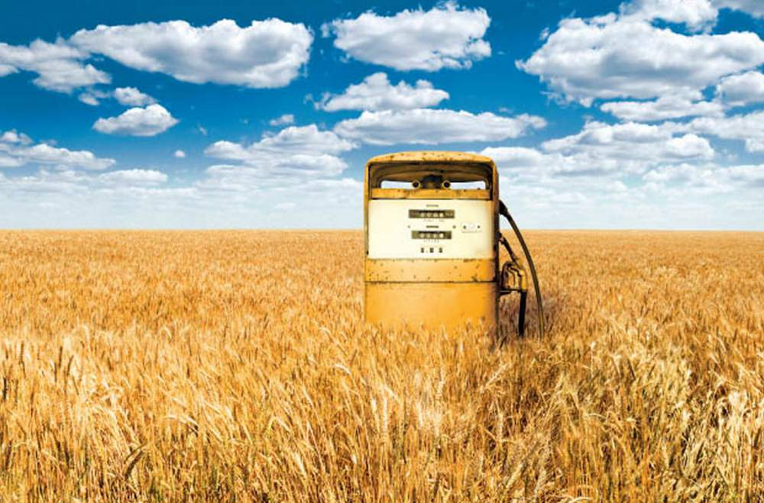
Биоэтанол – биотопливо в процессе анаэробного сбраживания углеводов крахмалосодержащих культур или сахарных культур с последующей дистиляцией.
Топливо для автотранспорта высшего качества. Рекомендуется смешивать с бензином (5-10%, до 85%).
Высокий уровень скрытой теплоты испарения, высокое октановое число.
Повышает сгорание топлива, тем самым уменьшает выбросы ЗВ.
Климатически нейтрален.
Совместим с двигателями в 90 % случаях.

Slide 11
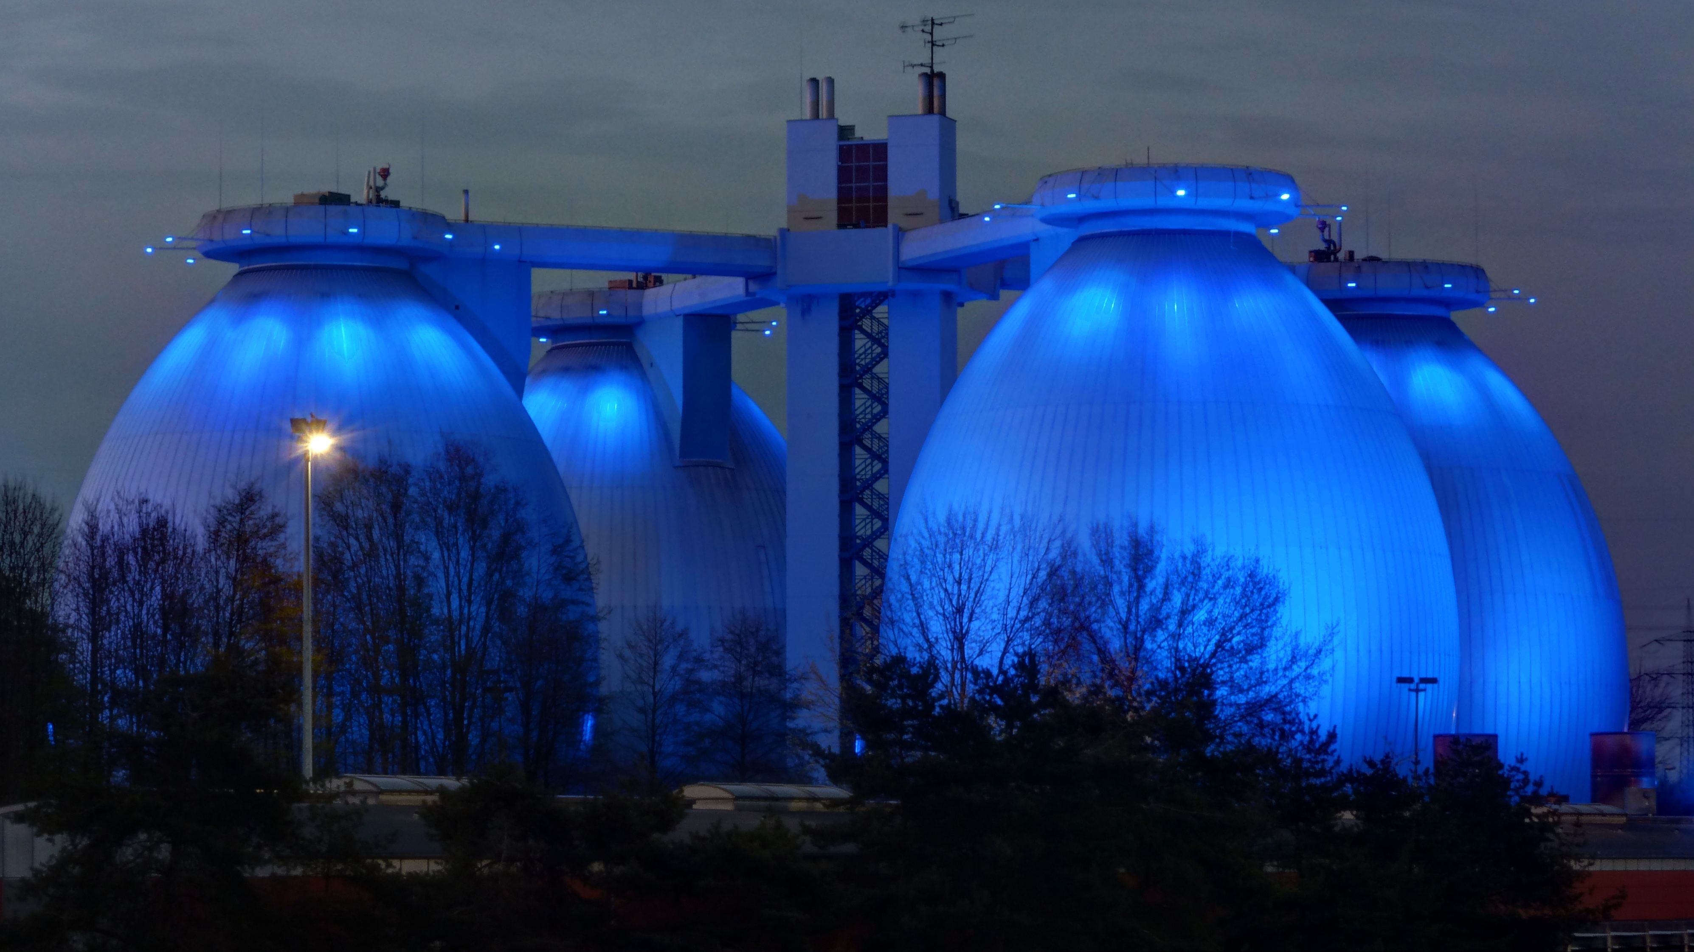
Биогаз – биотопливо в процессе анаэробного сбраживания биомассы во влажной среде в биогазовых установках при температуре 32-42 гр.С.
Можно получать из разнообразных органических материалов (растительные культуры, отходы растениеводства и животноводства, пищевой пром-сти) .
Высокая энергоэффективность в сравнении с биодизелем и биоэтанолом.
Применение для производства тепла и электроэнергии, моторного топлива.
Долго хранится.
Производство не зависит от времени года и погодных условий.
Можно транспортировать по газотранспортной сети.

Slide 12
Уменьшение плодородия почв
Отрицательный баланс элементов минерального питания растений.
С середины 1990-х годов в пахотных почвах России наблюдается отрицательный баланс гумуса и основных элементов минерального питания сельскохозяйственных культур. Основной причиной деградации почвы является снижение внесения органических удобрений и соответственно микробиологической активности почв.
Потеря гумуса – декарбонизация
Снижение показателей плодородия и смещение рН с кислую зону. Общая площадь кислых почв составляет 56,2 % площади пашни КО. Наибольший дефицит гумуса складывается в почвенно-агрохимических районах центральной части Кузнецкой котловины. Для предотвращения декарбонизации пахотных почв необходимо вносить в среднем по 4–6 т/га
органических удобрений в год, или 370–550 млн т. Текущий уровень - 70 млн т.
В 1990 году было 76 млн условных голов скота, в 2021 году 35 млн условных голов скота.
Выход органики до 290-300 млн т физической массы или 210 млн т в пересчете на подстилочный навоз.
Увеличение доступности, снижение стоимости и прекращение неконтролируемого оборота органических
ресурсов в сельском хозяйстве России невозможны без корректировки административных требований.

Slide 13
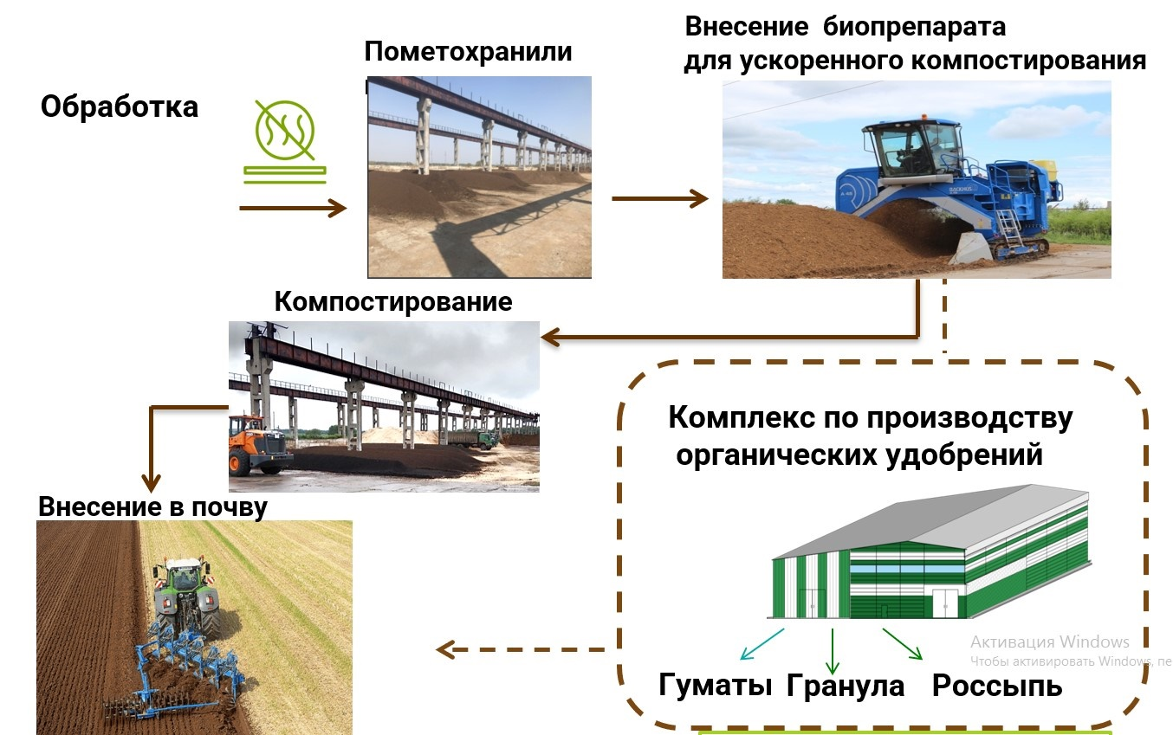
Органические удобрения
Переработка и утилизация навоза и помета

Slide 14
Продукты для органического земледелия

Slide 15
Продукты для органического земледелия
Птицефабрика «Октябрьская» – Новосибирский район
Промышленная установка микробиологической переработки куриного помета при рабочей температуре 70 гр.С).

Slide 16
Рекомендации
Это важно, потому что правительство РФ готовится законодательно стимулировать выполнение агроклиматических проектов и применение биотоплива в качестве меры по снижению выбросов, т.к. Россия является участником международных соглашений по климату и обязана выполнять взятые обязательства.
Следить за трендами и вести учет температур, урожайности культур, количества внезапных явлений природы.
Следить за новыми нормативными документами в области климата.
Диверсификация культур и внедрение технологий органического земледелия.
Создание новых технологичных производств для переработки сельхозпродукции и отходов растениеводства и животноводства. Отходы в Доходы.

Slide 17
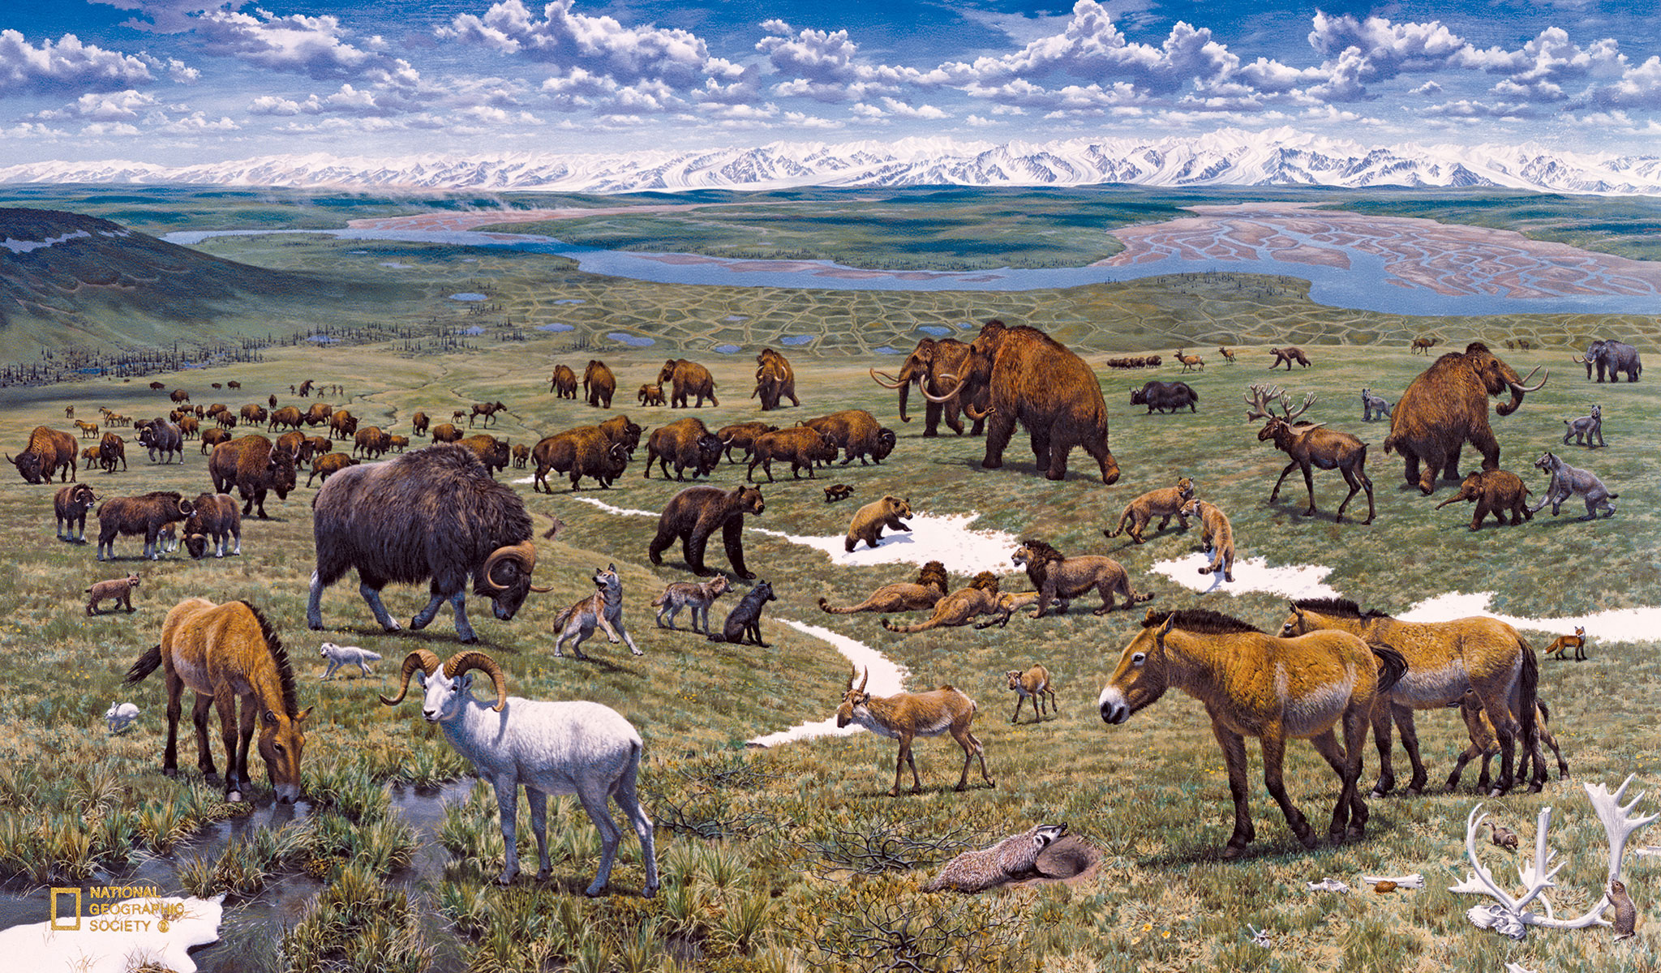
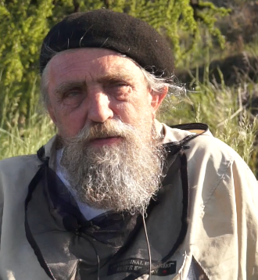
ТУНДРОВЫЕ МАМОНТОВЫЕ ПАСТБИЩА С.А. Зимова
Джордж Черч

